Slide 1
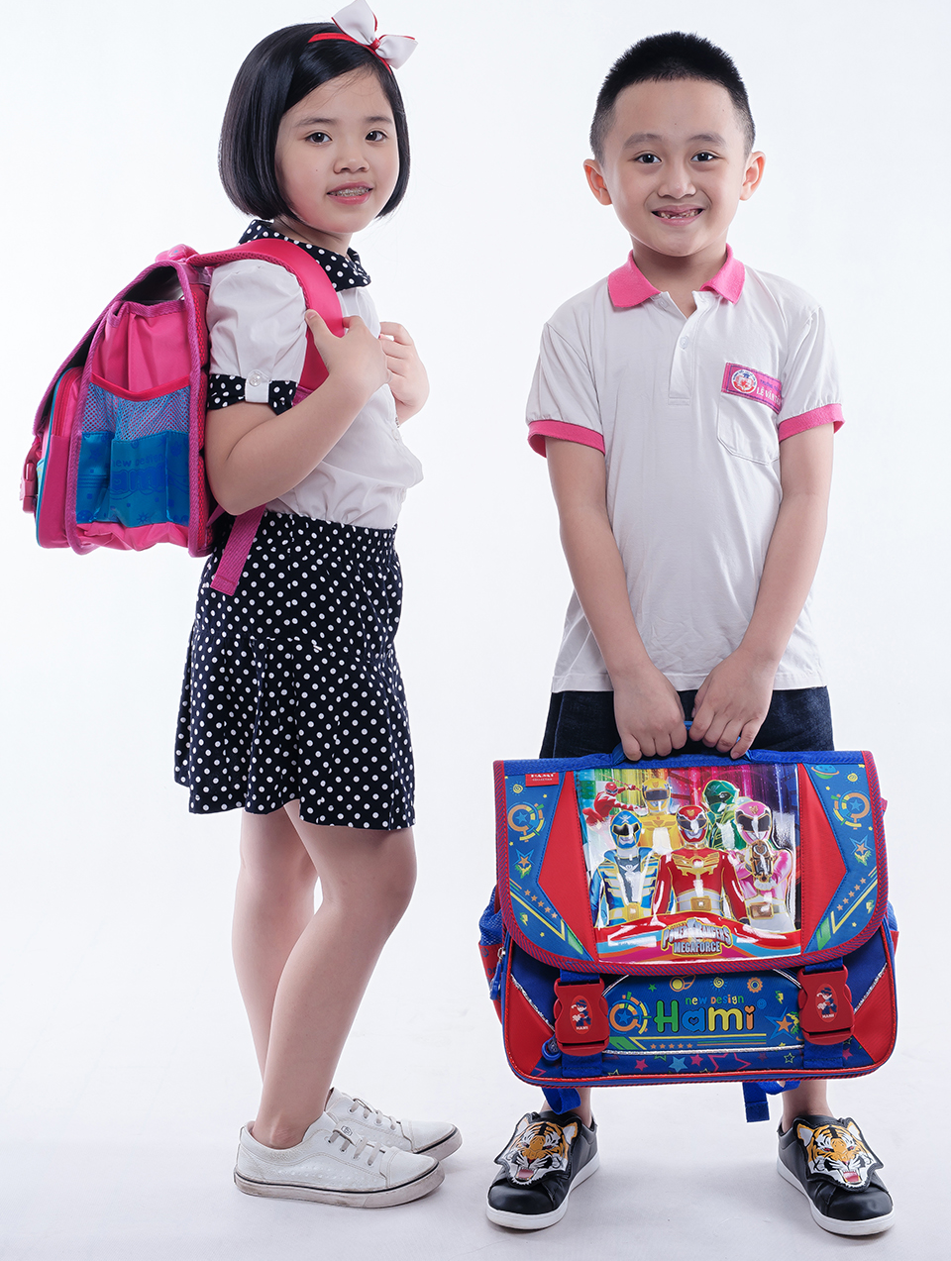
Thứ……ngày…..tháng…..năm…….
Tiếng Việt
Hai bạn nhỏ đã chuẩn bị những gì để đi khai giảng năm học mới?
Hai bạn nhỏ đã chuẩn bị cặp sách, quần áo chỉnh tề, sạch đẹp, gọn gàng để đi khai giảng năm học mới.

